Slide 1
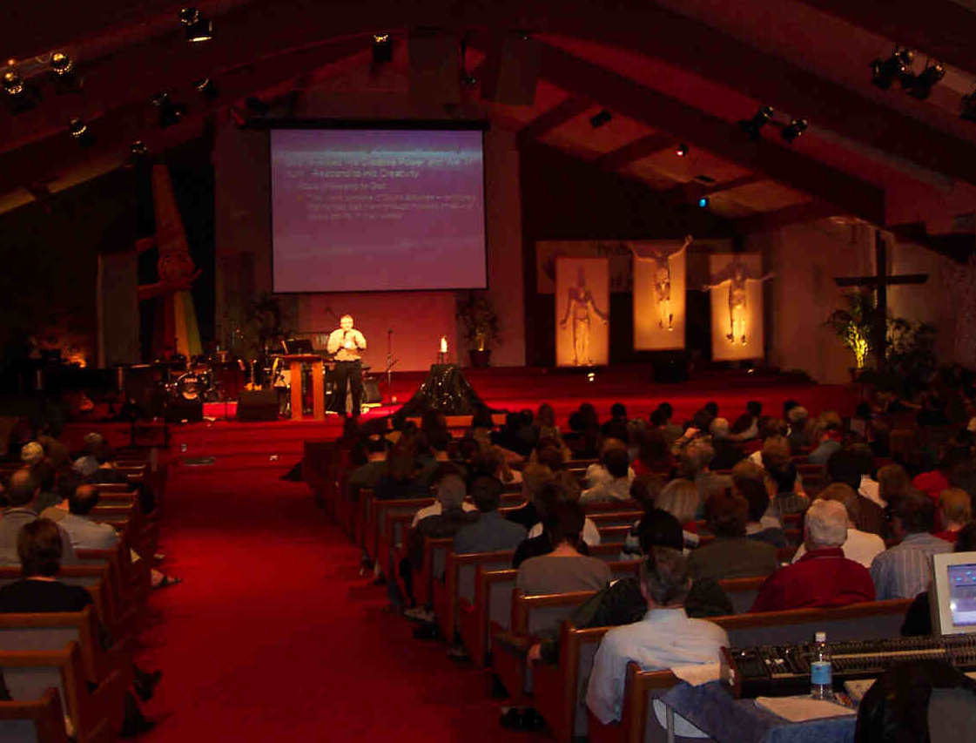
Auslegungspredigt
3
Vorteile
Ziele
Schwierigkeiten
Zeitgemäßer Stil
Dr Rick Griffith, Singapore Bible College
www.biblestudydownloads.com

Slide 2
Gedanken zum lesen
Welche Erkenntnisse der Lesung fandest du hilfreich?
Welche Fragen hast du noch?

Slide 3
Vorbereitungsprozess einer Auslegungspredigt
Basierend auf dem Buch von Ramesh Richard, Vorbereitung für Auslegungspredigten
TEXT
PREDIGT
5 Gewünschte Reaktion des Zuhörers
Gehirn
4 Die 3 “Entwicklungsfragen”
verbindendes Textprinzip
3.2 Exegetische Idee/Aussage
6 Homiletische Idee/Aussage
HT
Herz
HP
7 Homiletische Gliederung
8 Klarheit
9 Einleitung
& Ａｂｓｃｈｌｕｓｓ
3.1 Exegetische Gliederung
Textaufbau
Skelett
Predigtaufbau
2 Textaus-
wertung
studieren
Fleisch
predigen
10 ＭＳＳ &
ｐｒｅｄｉｇｅｎ
1 Textauswahl
Der Text in Weiß zeigt 10 Schritte von Haddon Robinson, biblisches Predigen
Dr. Rick Griffith, Singapore Bible College www.biblestudydownloads.com
Notes:
HT = Hauptaussage des Textes
HP = Hauptaussage des Prediges

Slide 4
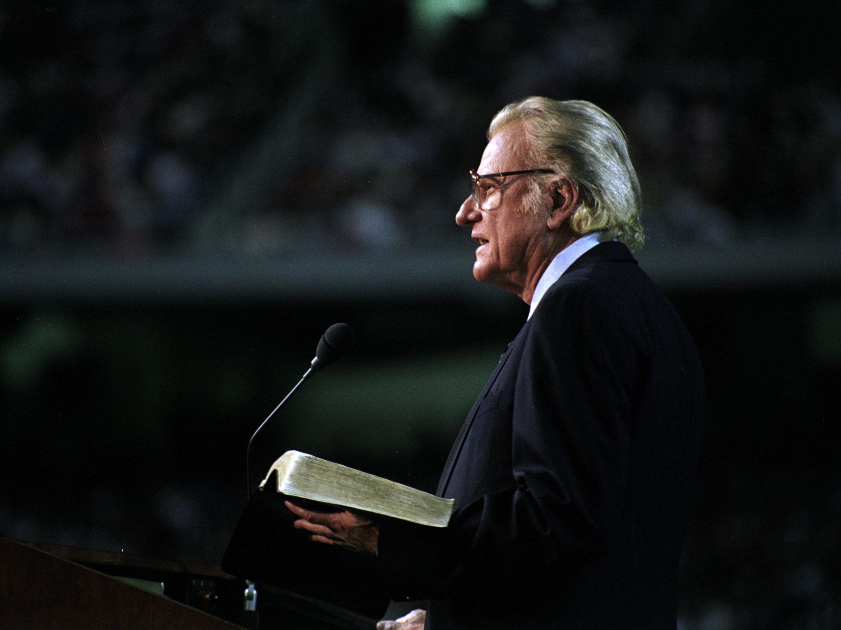
Vorteile der Auslegung
3
Sicherheit

Slide 5
20 PREDIGTEN, DIE IMMER FUNKTIONIEREN
Im Notfall:
GLAS EINSCHLAGEN

Slide 6
Vorteile der Auslegung
3
Sicherheit
Sachlich
Balance
Anwendung
Struktur

Slide 7
Bird Delivery
PREDIGT

Slide 8
Vorteile der Auslegung
3
Sicherheit
Sachlich
Balance
Anwendung
Struktur
Nicht so anstößig
Beispielhaft
Spart Zeit
Lässt den Prediger wachsen
Bereitet die Gemeinde vor
Besser für Lämmer

Slide 9
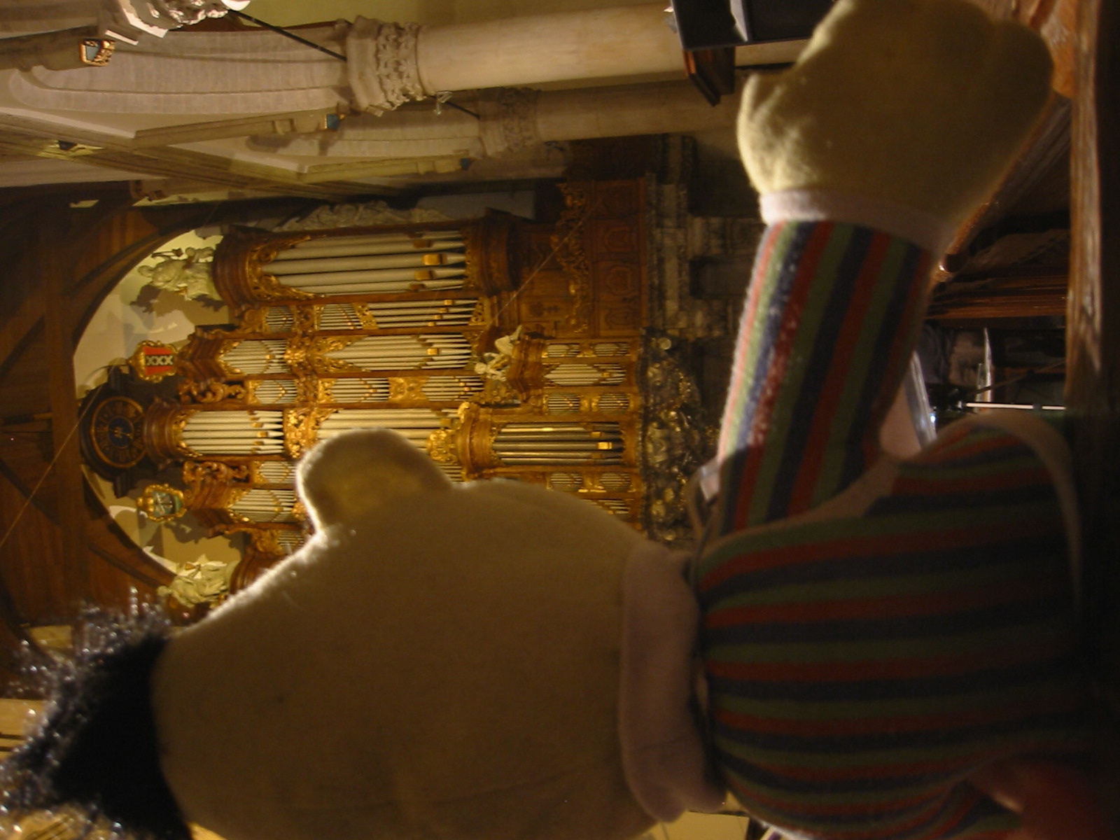
Auslegungspredigt ist eine erlernte Fähigkeit
Bert schafft das auch!

Slide 10
Ziele der Auslegung
3
Evangelisation
stillt Menschliche Bedürfnisse
Gottes Willen verkündigen

Slide 11
Decisions
“ BARCLAY ODER BROADMAN? SPURGEON ODER WIERSBE? ROBERTSON ODER KITTEL? PROPHET ODER EVANGELIST? REUE ODER LIEBE? IMPONIERE DIE GEMEINDE ODER PREDIGE DAS WORT?"
EINE SCHWIERIGE ENTSCHEIDUNG…

Slide 12
Ziele der Auslegung
3
Evangelisation
stillt Menschliche Bedürfnisse
Gottes Willen verkündigen
Den Glauben anregen, im Gehorsam wachsen
Christliches Dogma oder Theologie lehren

Slide 13
Sermon Block
PASTOR MIT PREDIGT-BLOCKADE

Slide 14
Ziele der Auslegung
3
Evangelisation
stillt Menschliche Bedürfnisse
Gottes Willen verkündigen
Den Glauben anregen, im Gehorsam wachsen
Christliche Dogma oder Theologie lehren
Gott anbeten & seinen Namen erhöhen
Sündenbekenntnis & Gottes große Gnade

Slide 15
Schwierigkeiten der Auslegung
4
Verlangt mehr Vorbereitung
Verlangt umfangreichere Hermeneutik

Slide 16
Hermeneutics
HERMENEUTIK OH, SÜßE HERMENEUTIK
WIE MAN PREDIGEN KANN

Slide 17
Schwierigkeiten der Auslegung
4
Verlangt mehr Vorbereitung
Verlangt umfangreichere Hermeneutik
Verlangt Untersuchung des Kontextes
Verlangt Untersuchung der literarischen Form
Verlangt scharfes Urteilsvermögen

Slide 18
Gong Church
“Man hat gesagt, dass es sehr schwierig ist in diese Gemeinde zu predigen!"
Notes:
Die “Gong Show” ist eine Fernsehsendung aus den USA. In diese werden kurze Aufführungen verschiedender künstler gezeigt, findet der Richter diese jeddoch zu langweilig schlägt er einen Gong.

Slide 19
Schwierigkeiten der Auslegung
4
Verlangt mehr Vorbereitung
Verlangt umfangreichere Hermeneutik
Verlangt Untersuchung des Kontextes
Verlangt Untersuchung der literarischen Form
Verlangt scharfes Urteilsvermögen
Verlangt mehr Arbeit, die Hauptidee zu erkennen

Slide 20
Desert Sermon
DU BIST HIER
PREDIGT

Slide 21
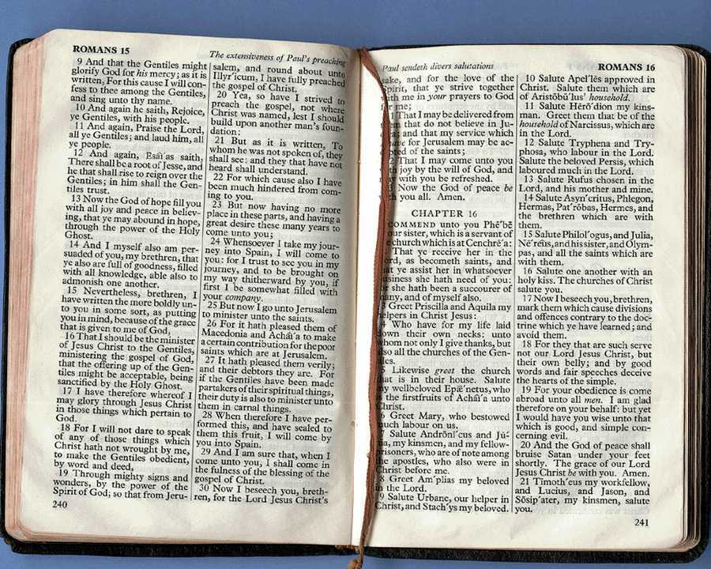
Wie kann die Auslegungspredigt zeitgemäß sein?
4
Wie können wir die Lücke zwischen der antiken Welt des Textes und der modernen Welt überbrücken?

Slide 22
Wie kann die Auslegungspredigt zeitgemäß sein?
4
A. Man muss beide Kulturen gut kennen
Wie?
Die altike Welt
Heute
Notes:
Erzähle deinem Nachbar zwei Ideen, WIE du deine Gemeinde besser kennen lernen kannst.

Slide 23
Wie kann die Auslegungspredigt zeitgemäß sein?
4
B. Zuerst muss man die Lebenssituation der Stelle betrachten. Dann kann man die Prinzipien daraus predigen.

Slide 24
Wie kann die Auslegungspredigt zeitgemäß sein?
4
C. Ziehe Parallelen aus der Stelle und ihre antiken Zeit in die heutige.

Slide 25
Black

Slide 26
Mehr Links: biblestudydownloads.com
Kostenlöse Präsentationen kann man herunterladen!

